Slide 1
《操作系统》
实验二 进程管理
西北工业大学软件学院

Slide 2
实验内容
任务一：创建并运行内核线程
任务二：打印输出当前系统 CPU 一分钟的负载情况
任务三：打印输出当前处于运行状态的进程的 PID 和名字
任务四：使用 cgroup 实现限制 CPU 核数
任务五：使用 cgroup 实现不允许访问U盘

Slide 3
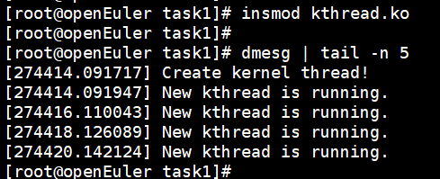
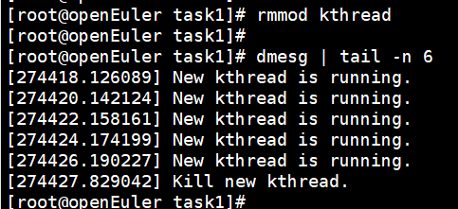
任务1：创建并运行内核线程
任务描述
  编写内核模块，创建一个内核线程；并在模块退出时杀死该线程。
  加载、卸载模块并查看模块打印信息。
审核要求
  正确编写满足功能的源文件，正确编译。
  正常加载、卸载内核模块；且内核模块功能满足任务所述。
  提交相关源码与运行截图。
Notes:
参考：

Slide 4
内核模块编程
在同一目录下创建.c源文件以及Makefile文件
编写.c源文件以及Makefile文件
编译模块——make
ls
kthread.c kthread.ko
模块加载进内核——insmod kthread.ko
查看加载的内容——dmesg | tail -n 3
卸载内核模块——rmmod kthread.ko

Slide 5
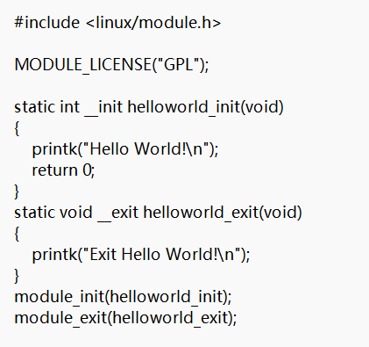
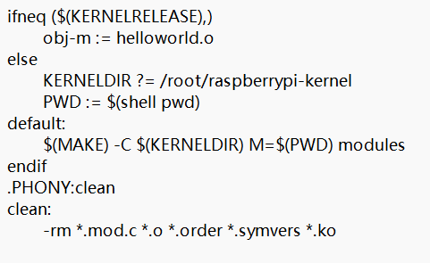
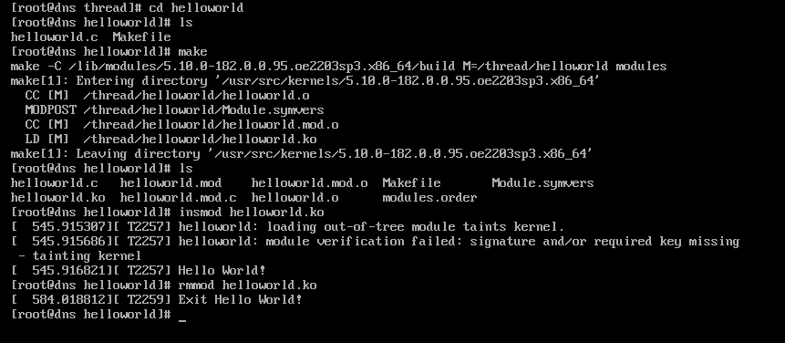
Makefile
helloworld.c

Slide 6
Linux中的进程
进程描述符 task_struct
系统中存放进程的管理和控制信息的数据结构称为进程控制块 PCB（Process Control Block），是进程管理和控制的最重要的数据结构。
每一个进程均有一个 PCB，在创建进程时，建立 PCB，伴随进程运行的全过程，直到进程撤消而撤消。
在 Linux 中，每一个进程都有一个进程描述符 task_struct，也就是 PCB；task_struct 结构体是 Linux 内核的一种数据结构，它会被装载到 RAM 里并包含每个进程所需的所有信息。
在 Linux 中，进程和线程都有一个进程描述符 task_struct。
struct task_struct {
volatile long state; //进程运行状态，-1代表不可运行，0代表可运行，>0代表已停止。
struct mm_struct *mm; //该结构体记录了进程内存使用的相关情况
pid_t pid； //进程号
char comm[TASK_COMM_LEN]; //保存进程名字的字符数组
}

Slide 7
内核线程相关接口函数
kthread_run()
  头文件：<linux/kthread.h>
  函数原型：struct task_struct *kthread_run(int (*threadfn)(void *data),void *data,const char *namefmt, ...);
  功能：创建并启动一个线程。
  返回值：struct task_struct结构体的指针。
  参数：
    int (*threadfn)(void *data)------>线程函数，指定该线程要完成的任务。这个函数会一直运行直到接收到终止信号。
    void *data------------------------------->线程函数的参数。
    const char *namefmt------------------>线程名字。
  使用示例：
    myThread = kthread_run(func, NULL, “mythread");

Slide 8
内核线程相关接口函数
kthread_stop()
  头文件：<linux/kthread.h>
  函数原型：int kthread_stop(struct task_struct *k);
  功能：在模块卸载时，发送信号给k指向的线程，使之退出。
  使用示例：
    kthread_stop(myThread);
kthread_should_stop()：
  头文件：<linux/kthread.h>
  函数原型：bool kthread_should_stop(void);
  功能：该函数位于内核线程函数体内，与kthread_stop配合使用，用于接收kthread_stop传递的结束线程信号。

Slide 9
内核线程相关接口函数
线程函数
  用户在线程函数中指定要让该线程完成的任务。该函数会一直运行，直到接收到结束信号。因此函数中需要有判断是否收到信号的语句。
  注意在线程函数中需要在每一轮迭代之后休眠一定时间，让出CPU 给其他的任务，否则创建的这个线程会一直占用CPU。
static int func(void *data){
while(!kthread_should_stop()){
printf（。。。。）
msleep(2000);
}
return 0;
}

Slide 10
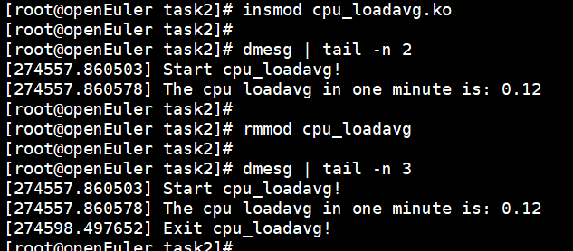
任务2：打印输出当前系统 CPU 负载情况
任务描述
  编写一个内核模块，实现读取系统一分钟内的CPU负载。
  加载、卸载模块并查看模块打印信息。
审核要求
  正确编写满足功能的源文件，正确编译。
  正常加载、卸载内核模块；且内核模块功能满足任务所述。
  提交相关源码与运行截图。
Notes:
参考：

Slide 11
proc文件系统
简介
  proc 文件系统是 Linux 中的虚拟文件系统。所有proc文件挂载在/proc目录下。
  /proc 的文件可以用于访问有关内核的状态、计算机的属性、正在运行的进程的状态等信息。
  大部分 /proc 中的文件和目录提供系统物理环境最新的信息。
proc文件组成
  （1）有用内核信息
    如：/proc/cpuinfo（CPU 的信息 ） 、/proc/meminfo （物理内存/交换空间等的信息）、/proc/loadavg （系统1分钟、5分钟、15分钟的平均负载情况）、
    /proc/devices （可用设备的列表）等等。
  （2）进程相关信息
    如：/proc/[进程PID]，每个PID对应一个目录，目录下包含进程重要信息。
  （3）通过可读写的proc文件与内核交互——慎重改动
    /proc/sys （改变内核行为）、/proc/sys/kernel （通用内核行为）

Slide 12
内核中读写文件数据
打开文件 -- filp_open()
  函数原型：struct file* filp_open(const char* filename, int open_mode, int mode);
  返回值：
    返回 struct file* 结构指针，供后续函数使用；可用IS＿ERR()检验其有效性。
  参数说明：
    filename：要打开或创建文件的名称（包括路径部分）。
    open_mode：文件的打开方式，包括：O_RDONLY（只读打开）、O_WRONLY（只写打开）、O_RDWR（读写打开）、O_CREAT（文件不存在则创建）等。
    mode：创建文件时设置创建文件的读写权限，本次实验设为0即可。
关闭文件 -- filp_close()
  函数原型：int filp_close(struct file*filp, fl_owner_t id);
  参数说明：
    filp：待关闭的目标文件的文件指针。
    id：一般传递NULL值，也可用current->files作为实参。

Slide 13
内核中读写文件数据
读文件 -- kernel_read()
  函数原型：ssize_t kernel_read(struct file *file, void *buf, size_t count, loff_t *pos);
  参数说明：
    file：进行读取信息的目标文件，即file_open() 函数的返回值。
    buf：对应放置信息的缓冲区。
    count：要读取的信息长度。
    pos：表示用户在当前文件中进行读取操作的位置相对于文件开头的偏移量。
写文件 -- kernel_write()
  函数原型：ssize_t kernel_write(struct file *file, const void *buf, size_t count, loff_t *pos);
  参数说明：
    file：进行信息写入的目标文件，即file_open() 函数的返回值。
    buf：要写入文件的信息缓冲区。
    count：要写入信息的长度。
    pos：表示用户在当前文件中进行写入操作的位置相对于文件开头的偏移量。

Slide 14
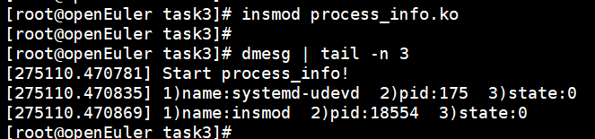
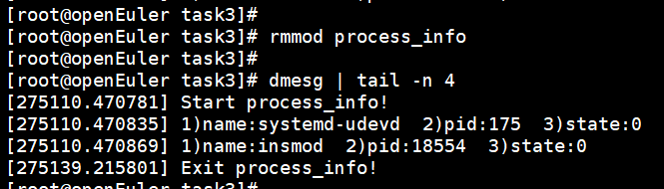
任务3：打印输出当前处于运行状态的进程的 PID 和名字
任务描述
  编写一个内核模块，打印当前系统处于运行状态的进程的PID和名字。
  加载、卸载模块并查看模块打印信息。
审核要求
  正确编写满足功能的源文件，正确编译。
  正常加载、卸载内核模块；且内核模块功能满足任务所述。
  提交相关源码与运行截图。

Slide 15
进程信息获取
task_struct ：linux进程的PCB
  task_struct中几个重要字段
for_each_process
  for_each_process 是一个宏，定义在 <linux/sched/signal.h> 文件中，提供了依次访问整个任务队列的能力。使用方法：
struct task_struct {
volatile long state; //进程运行状态，-1代表不可运行，0代表可运行，>0代表已停止。
struct mm_struct *mm; //该结构体记录了进程内存使用的相关情况
pid_t pid； //进程号
char comm[TASK_COMM_LEN]; //保存进程名字的字符数组
}
struct task_struct *p;
for_each_process(p)
{
if(state==0)
{
打印信息。。。。。
}
}

Slide 16
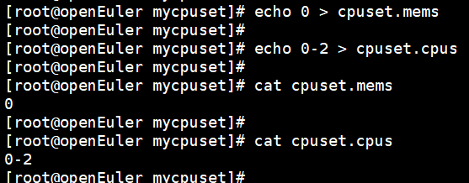
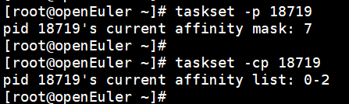
任务4：使用 cgroup 实现限制 CPU 核数
任务描述
  使用 cgroup 实现限制 CPU 核数；
  编写一个简单的c源程序，实现无线循环/死循环，使其占用某一进程（默认情况下会使得 cpu 资源消耗在 100%）；
  使用 cgexec 与 taskset 测试上述限制操作是否成功。
审核要求
  正确、成功地限制 CPU 核数。
  提交每一步操作以及结果显示的截图。

Slide 17
任务4：使用 cgroup 实现限制 CPU 核数
  实验步骤：
  1.安装 libcgroup：dnf install libcgroup -y
  2.挂载 tmpfs 格式的 cgroup 文件夹
  3.挂载 cpuset 管理子系统 ，并在里面创建控制组。
  4.设置 cpu 核数
  5.创建简单的死循环 C 源文件 while_long.c
  6.使用cgexec命令在3创建的的控制组中执行.c源文件
  7.使用top命令得到while_long的PID
  8.使用taskset命令检测是否成功限制CPU核数
Notes:
s

Slide 18
使用cgroup实现资源限制
cgroup简介：
  cgroup提供了一个 cgroup虚拟文件系统，作为进行分组管理和各子系统设置的用户接口。要使用 cgroup，必须挂载 cgroup文件系统。这时通过挂载选项指定使用哪个子系统。
  安装配置：dnf install libcgroup -y
  cgroup为每种可以控制的资源定义了一个子系统。典型的子系统介绍如下：
    1）cpu子系统：管理进程对cpu的访问，限制进程的 cpu 使用率。
    2）cpuset子系统：为一组指定的进程分配指定的cpu和内存节点。
    3）cpuacct子系统：生成当前进程组内的进程对cpu的使用报告。
    4）memory子系统：限制对内存的访问上限，同时可以生成内存资源报告。
    5）blkio子系统：限制每个块设备的输入输出带宽。
    6）devices子系统：允许或禁止进程组对某设备的访问。
    7）freezer子系统：使得进程组中的所有进程挂起或恢复。
    8）net-cls子系统：提供对网络带宽的访问限制。
    9）ns子系统：使不同 cgroups 下面的进程使用不同的 namespace。
  针对运行中的内核而言，可以使用的 cgroup 子系统由 /proc/cgroup 来确认。
Notes:
参考：https://blog.csdn.net/u013246898/article/details/53055490

Slide 19
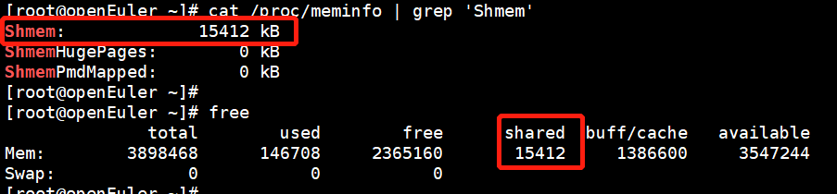
使用cgroup实现资源限制
tmpfs文件系统：
  tmpfs，是一种基于内存的临时文件系统，是虚拟文件系统。
  tmpfs 上储存的资料在理论上都是临时存放的，也就是说，档案不会建立在硬盘上面。一旦重新开机，所有在 tmpfs 里面的资料都会消失不见。
  由于tmpfs完全存在于页面缓存和交换中，因此所有tmpfs页面将在 /proc/meminfo 中显示为 “Shmem”，在free命令后中显示为“Shared”。
  可挂载 tmpfs 格式的 cgroup 文件夹进行 cgroup 的相关操作。

Slide 20
使用cgroup实现资源限制
mount命令：
  mount命令将分区挂接到Linux的一个文件夹下，从而将分区和该目录联系起来，因此我们只要访问这个文件夹，就相当于访问该分区了。
  可以通过mount命令创建一个cgroup实例。
  命令语法：
  参数：
    -o options 用来描述设备或档案的挂接方式。此处为子系统，如memory等。
    -t type 用于指定或限制文件系统类型，如：-t cgroup 指 cgroup 类型的挂载。
  例如：
    sudo mount -t cgroup -o memory memory_cgroup /dev/cgroup/
echo命令：输出重定向
  命令语法：echo [-ne][字符串] 或 echo [--help][--version]
  参数：
    -n 不要在最后自动换行
    -e 激活转义字符。
  示例：echo 0-1 > cpuset.cpus
mount [-afFhnrvVw] [-L<标签>] [-o<选项>] [-t<文件系统类型>] [设备名] [加载点]
Notes:
说明：上述命令在/dev/cgroup/下创建了一个memory子系统，-t cgroup表明是cgroup类型的挂载，-o memory表明是memory子系统，memory_cgroup就是设备名，/dev/cgroup/是加载路径。

Slide 21
使用cgroup实现资源限制
taskset命令：
  功能：依据线程 PID 查询或设置线程的 CPU 亲和性（即与哪个 CPU 核心绑定）。
  命令语法：
  参数：
    -p, --pid 查询/指定PID的进程/线程可用的CPU核心，默认以掩码形式表示
    -a, --all-tasks 操作所有的任务线程
    -c, --cpu-list 通过列表显示方式设置CPU（逗号相隔）
  例如：
taskset [options] -p [mask] pid
# taskset -p 11698
pid 11698's current affinity mask: f
# taskset -cp 11698
pid 11698's current affinity list: 0-3
Notes:
说明：
f => 0x0F（十六进制） => 1111（二进制），从最右起第一个1表示CPU核心#0，第二个1表示CPU核心#1，
也就是说，线程11698可使用0-3号CPU核心。前后两个命令输出结果一致。

Slide 22
使用cgroup实现资源限制
cgexec命令：
  功能：在指定的cgroup中运行任务。
  命令语法：
  参数：
    -g 决定了将会运行哪一个cgroup系统。
    -h help 帮助信息
  例如：在cpuset：mycpuset中执行test.sh
cgexec [-h] [-g <子系统>:<路径>] [--sticky] 命令名 [命令参数]
# cgexec -g cpuset:mycpuset ./test.sh
Notes:
s

Slide 23
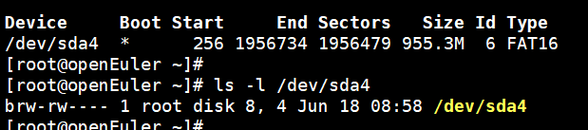
任务5：使用 cgroup 实现不允许访问U盘
任务描述
  使用 cgroup 实现不允许访问 U盘。
  使用 cgexec 与 dd 命令验证上述限制操作是否成功。
审核要求
  正确、成功地限制 U 盘访问。
  提交每一步操作以及结果显示的截图。

Slide 24

使用cgroup实现资源限制
fdisk 命令：
  功能：创建和维护分区表的程序。
  命令语法：
  参数：（必要参数）：
    -l 列出素所有分区表
    -u 与"-l"搭配使用，显示分区数目
  例如：常用 fdisk -l 显示当前分区情况。可以得到U盘所在的分区。
ls -l ：显示文件及其详细信息。
  查看设备信息——可知：8为主设备号，4为次设备号。
fdisk [必要参数][选择参数]

Slide 25
使用cgroup实现资源限制
dd 命令：
  功能：转换和复制文件。
  命令语法：
  参数：
    if =输入文件（或设备名称）。
    of =输出文件（或设备名称）。
    bs = bytes 同时设置读/写缓冲区的字节数（等于设置ibs和obs）。
    count=blocks 只拷贝输入的blocks块。
  例如：
dd [option]
##将本地的/dev/sda1整盘备份到/home/usb:
# dd if=/dev/sda1 of=/home/usb
##备份磁盘开始的512个字节大小的MBR信息到指定文件：
# dd if=/dev/hda of=/root/image count=1 bs=512
Notes:
count=1指仅拷贝一个块；bs=512指块大小为512个字节。

Slide 26
使用cgroup实现资源限制
devices子系统：
  有三个控制文件：devices.allow，devices.deny，devices.list。
    devices.allow 用于指定cgroup中的进程可以访问的设备；
    devices.deny 用于指定cgroup中的进程不能访问的设备；
    devices.list 用于报告cgroup中的进程访问的设备。
  devices.allow文件中包含若干条目，每个条目有四个字段：type、major、minor 和 access。type、major 和 minor 字段中使用的值对应 Linux 分配的设备。
    （1）type指定设备类型：
    a：应用所有设备，可以是字符设备，也可以是块设备；
    b：指定块设备；c：指定字符设备。
    （2）major 和 minor 指定设备的主次设备号。
    （3）access 则指定相应的权限：
    r ：允许任务从指定设备中读取；w ：允许任务写入指定设备；
    m ：允许任务生成还不存在的设备文件。
# echo 'a,8,4,rwm' > /cgroup/devices/mydevices/devices.deny
# echo 'a 8 4 rwm' > /cgroup/devices/mydevices/devices.deny
# echo 'a 8:4 rwm' > /cgroup/devices/mydevices/devices.deny

